Slide 1
ΠΛΗΡΟΦΟΡΙΚΗ Α΄ ΓΥΜΝΑΣΙΟΥ
Ενότητα 1: Γνωρίζω τον υπολογιστή Κεφάλαιο 2.1: Το Υλικό Μέρος του Υπολογιστή Συσκευές εισόδου-εξόδου

Slide 2
Τι ειναι δεδομενο και τι πληροφορια;
Δεδομένο είναι τα γνωστά στοιχεία που χρησιμοποιούμε για επεξεργασία
Πληροφορία είναι το αποτέλεσμα της επεξεργασίας των δεδομένων
Σκεφτείτε ένα παράδειγμα δεδομένου και ένα πληροφορίας από την καθημερινή ζωή.

Slide 3
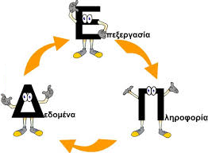
ο κυκλοσ τησ πληροφοριασ

Slide 4
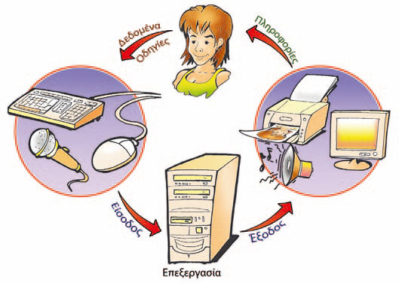

Slide 5
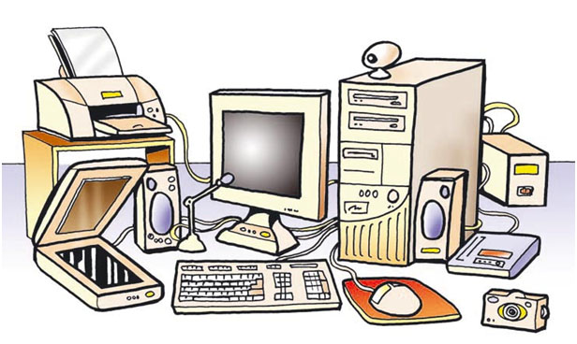
Το υλικο του υπολογιστη

Slide 6
Το Υλικο του υπολογιστη
Το υλικό μέρος του υπολογιστή είναι όλα τα μηχανικά και ηλεκτρονικά του μέρη.
Το υλικό του υπολογιστή αποτελείται από τις περιφερειακές μονάδες και την κεντρική μονάδα.

Slide 7
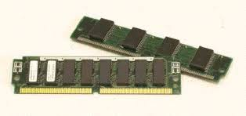
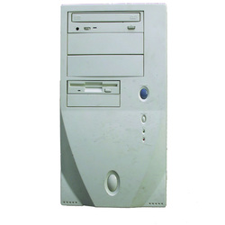
Κεντρικη μοναδα
Μέσα στην κεντρική μονάδα βρίσκονται η κεντρική μονάδα επεξεργασίας (Κ.Μ.Ε.) και η κύρια μνήμη του υπολογιστή

Slide 8
Περιφερειακεσ συσκευεσ
Οι περιφερειακές συσκευές διακρίνονται σε συσκευές εισόδου και εξόδου.

Slide 9
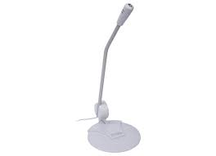
Συσκευεσ εισοδου
Για την εισαγωγή δεδομένων χρησιμοποιούμε συσκευές εισόδου
Παραδείγματα συσκεύων εισόδου:
Πληκτρολόγιο
Ποντίκι
Μικρόφωνο κ.α

Slide 10
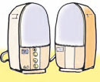
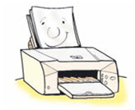
Συσκευεσ εξοδου
οι συσκευές στις οποίες αποτυπώνονται τα αποτελέσματα της επεξεργασίας των δεδομένων ονομάζονται συσκευές εξόδου.
Μερικές συσκευές εξόδου είναι:
Ηχεία
Οθόνη
Εκτυπωτής κ.α.

Slide 11
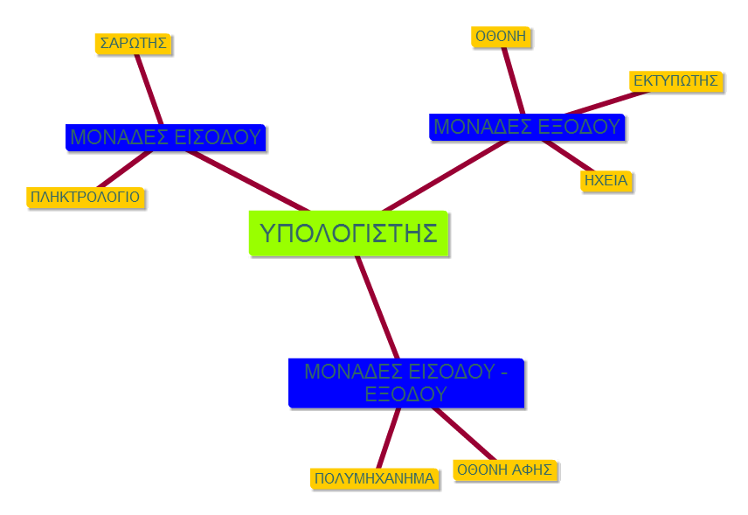

Slide 12
Καντε κλικ στο ακολουθο συνδεσμο-βιντεο να δειτε τισ συσκευεσ εισοδου-εξοδου
https://www.youtube.com/watch?v=0jU7SIXskvg

Slide 13
Θα ακολουθησουν στο αλλο μαθημα επαναληψησ τα αποθηκευτικα μεσα υπολογιστη

Slide 14
Ευχαριστώ πολύ

